Slide 1


Slide 2
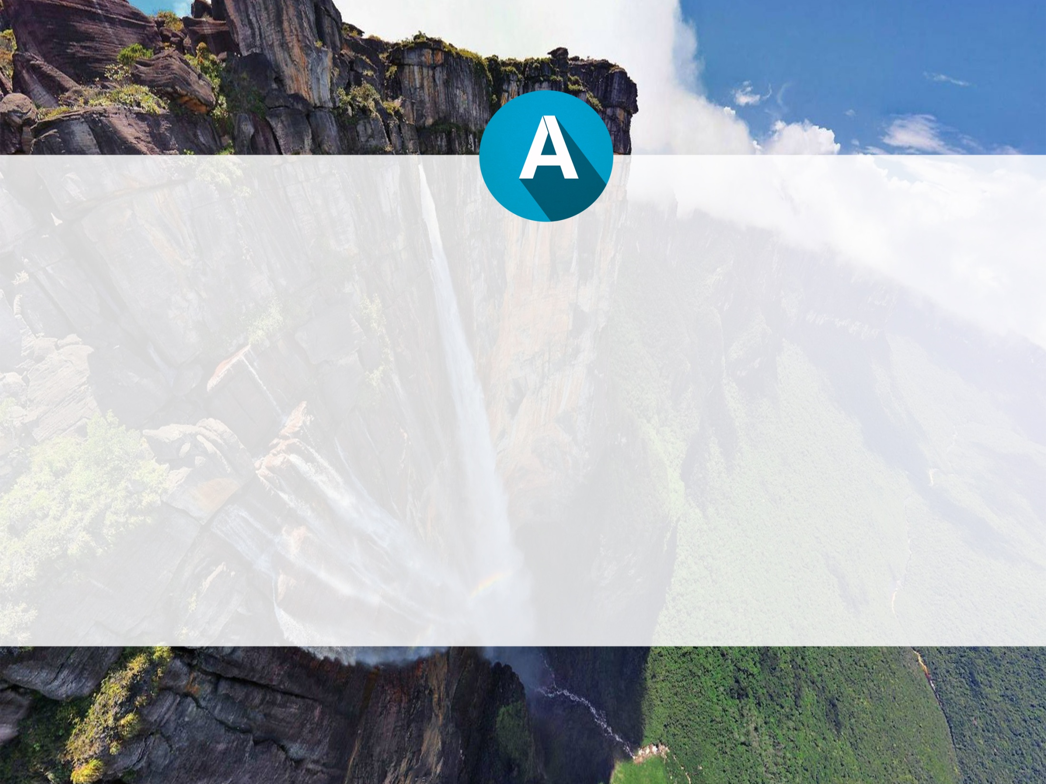
CARACTERIZACIÓN DE LA COMUNIDAD
La Universidad Politécnica Territorial del Estado Lara , fue creada el día 16 de Julio de 2010, por iniciativa del presidente de la República Bolivariana de Venezuela, Hugo Rafael Chávez Frías.
Ubicación:
Av. La Salle con Av. los Horcones - Barquisimeto, Estado Lara

Slide 3
NATURALEZA DE LA ORGANIZACIÓN
La UPTAEB cuenta con el PNF de informática creado el 20 de mayo del 2007 ubicado en el edificio Giraluna de la Universidad Politécnica Territorial “Andrés Eloy Blanco” que es el lugar en el cual se estará desarrollando este proyecto.

Slide 4
PROBLEMÁTICA
La problemática existente en la comunidad y la razón por la cual se desarrolla este proyecto son los inconvenientes que existen en los diferentes procesos de gestión de los horarios; ya que como se desarrollan de manera manual estos se realizan de manera lenta sobre todo en la asignación de docentes, secciones, ambientes y unidades curriculares generando errores como por ejemplo choques de horas en los diferentes horarios, también cabe destacar que actualmente no se les hace un seguimiento a fondo a las actividades administrativas del docente que son de igual importancia que las académicas.

Slide 5

OBJETIVO GENERAL
Implementar un sistema de información para la gestión de horarios del PNF en Informática en la Universidad Politécnica Territorial del Estado Lara Andrés Eloy Blanco

Slide 6
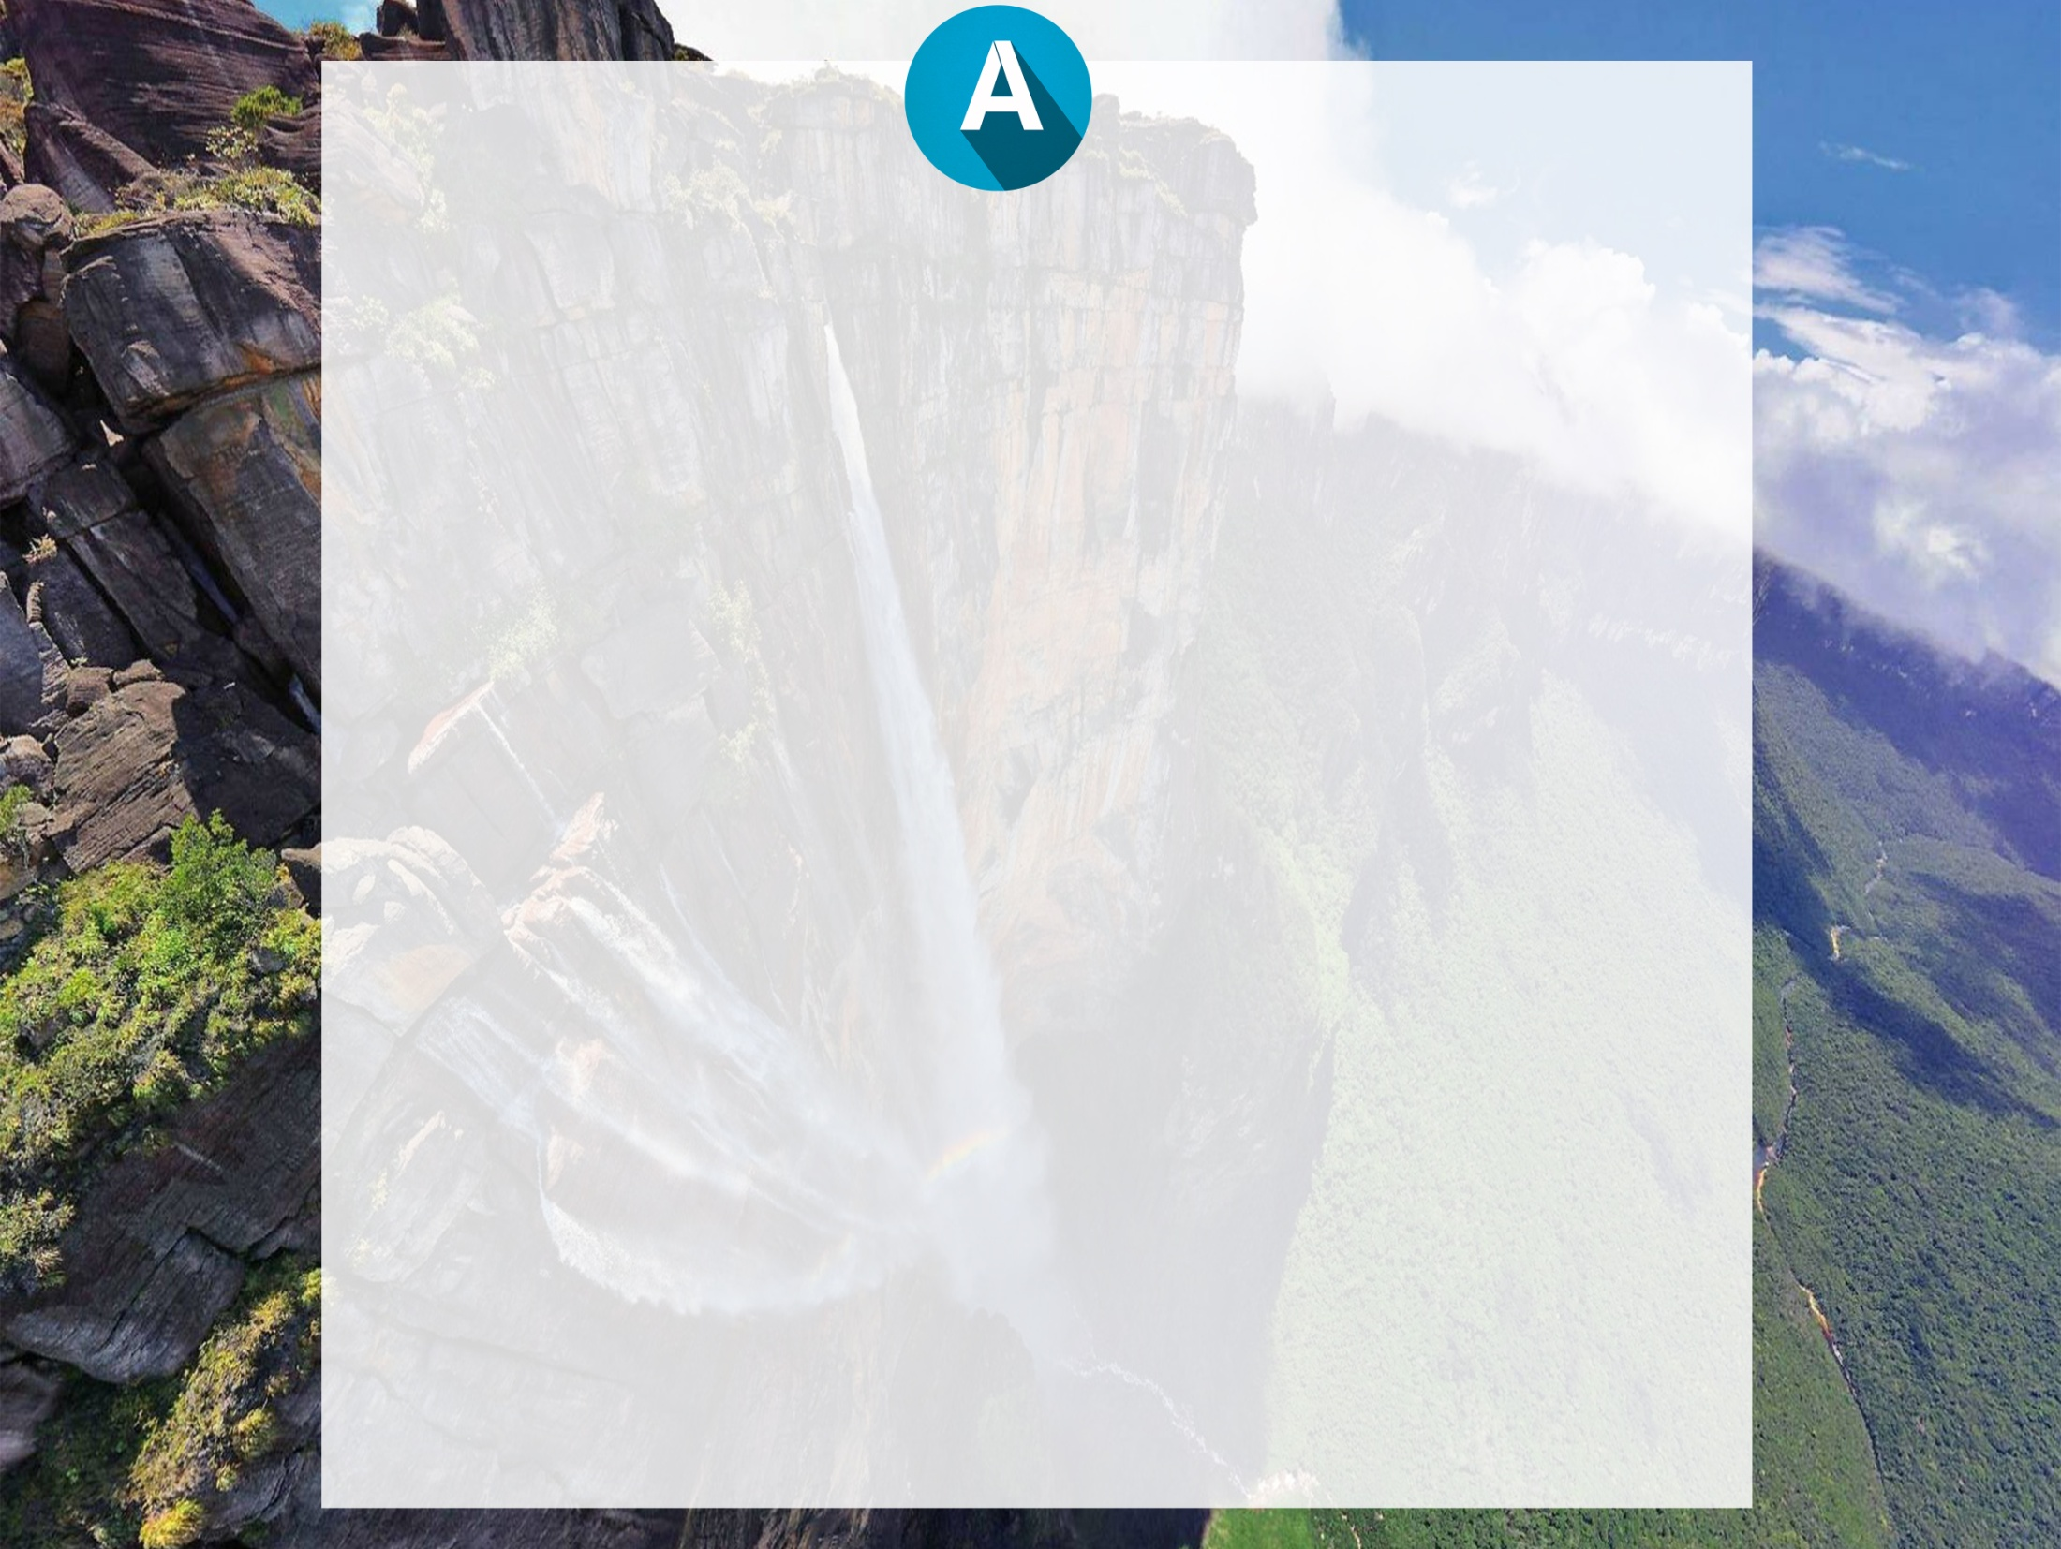
OBJETIVOS ESPECIFICOS
Diagnosticar la situación actual en cuanto a la necesidad de un sistema de información para la
gestión de horarios del PNF informática en la
UPTAEB.
Diseñar un sistema de información para la gestión
de horarios del PNF informática de la UPTAEB.
Construir un sistema de información para la gestión
de horarios del PNF informática dn la UPTAEB.
Realizar las pruebas del sistema de información
para la gestión de horarios del PNF informática en la UPTAEB.
Capacitar a los usuarios del sistema de información para la gestión de horarios del PNF informática en la UPTAEB.

Slide 7

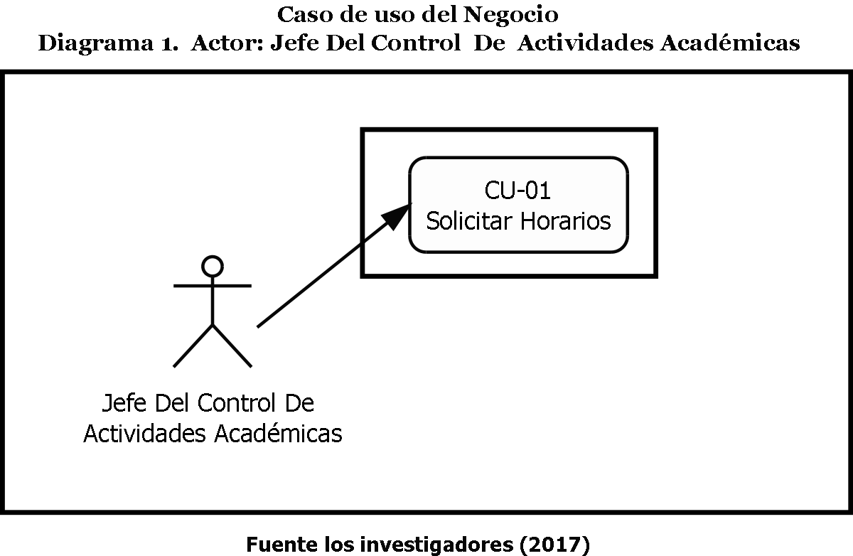
MODELADO DEL NEGOCIO
CASOS DE USO :

Slide 8
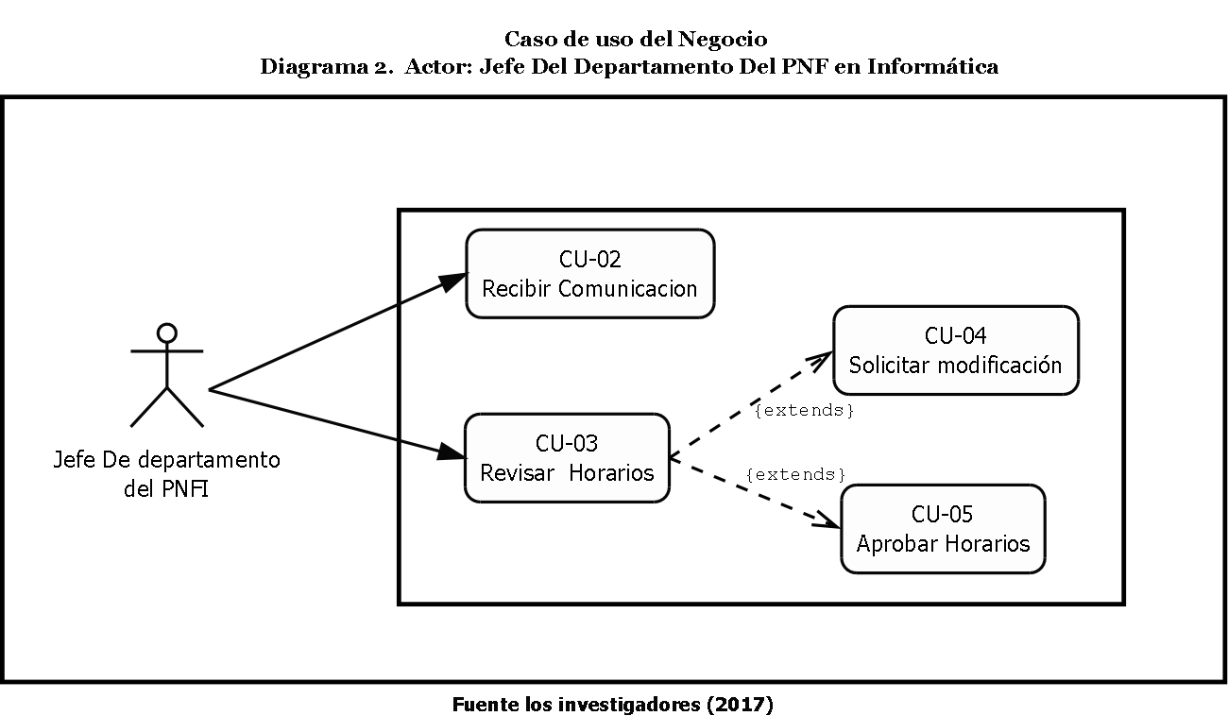
MODELADO DEL NEGOCIO
CASOS DE USO :

Slide 9
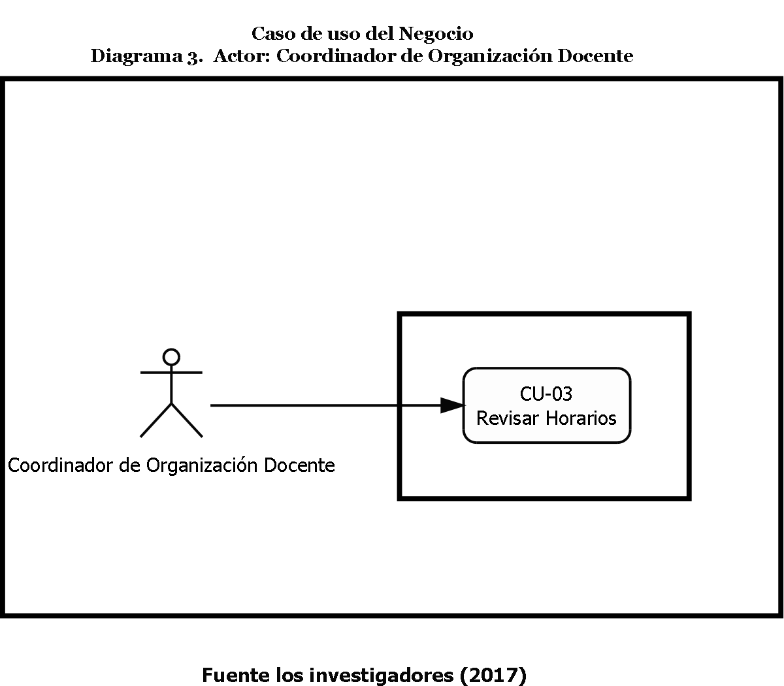
MODELADO DEL NEGOCIO
CASOS DE USO :

Slide 10
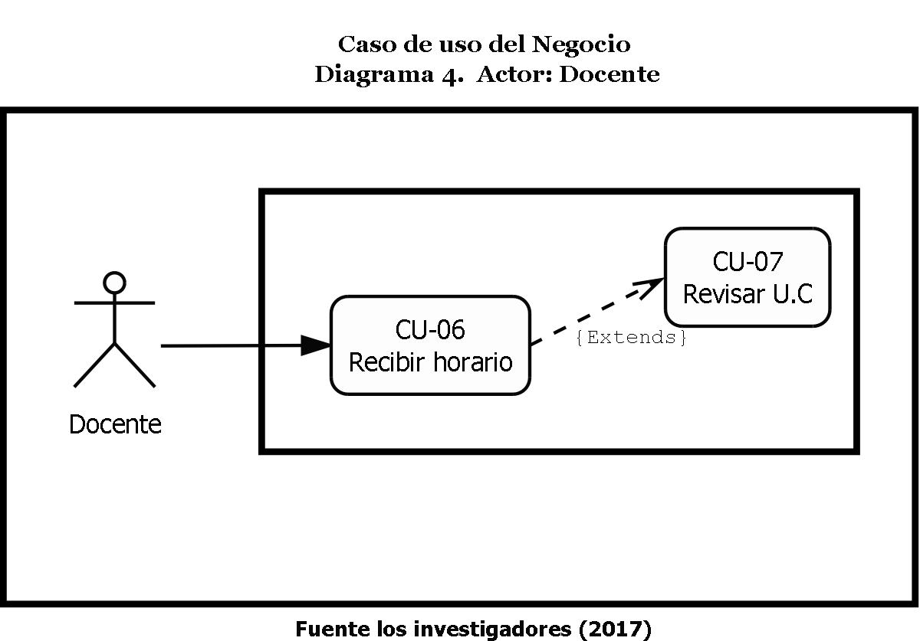
MODELADO DEL NEGOCIO
CASOS DE USO :

Slide 11
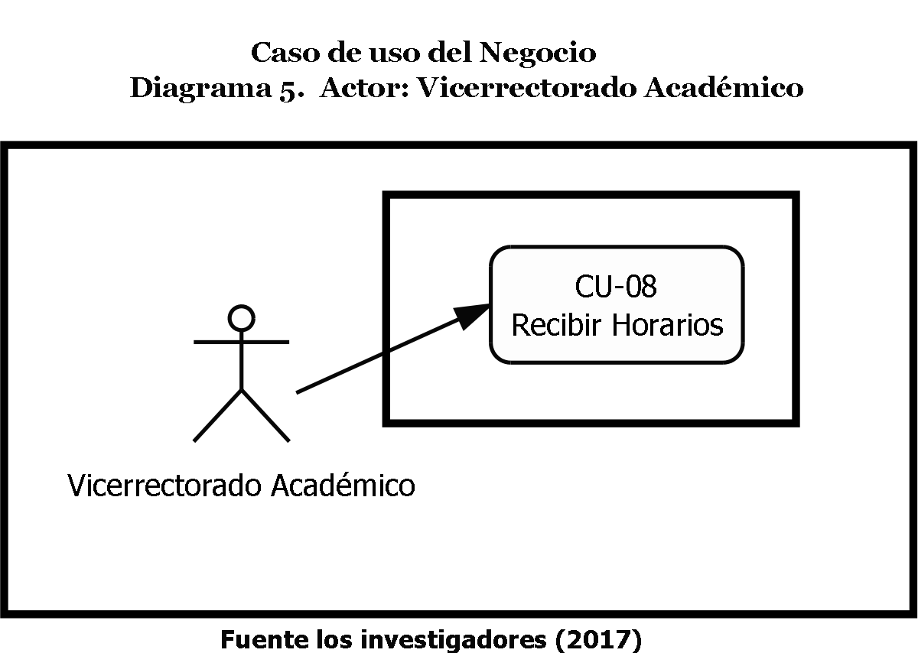
MODELADO DEL NEGOCIO
CASOS DE USO :

Slide 12
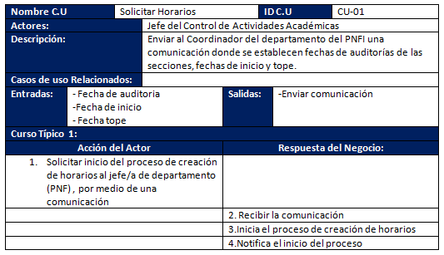
MODELADO DEL NEGOCIO
DESCRIPCION DE CASOS DE USO ( IBM ):

Slide 13
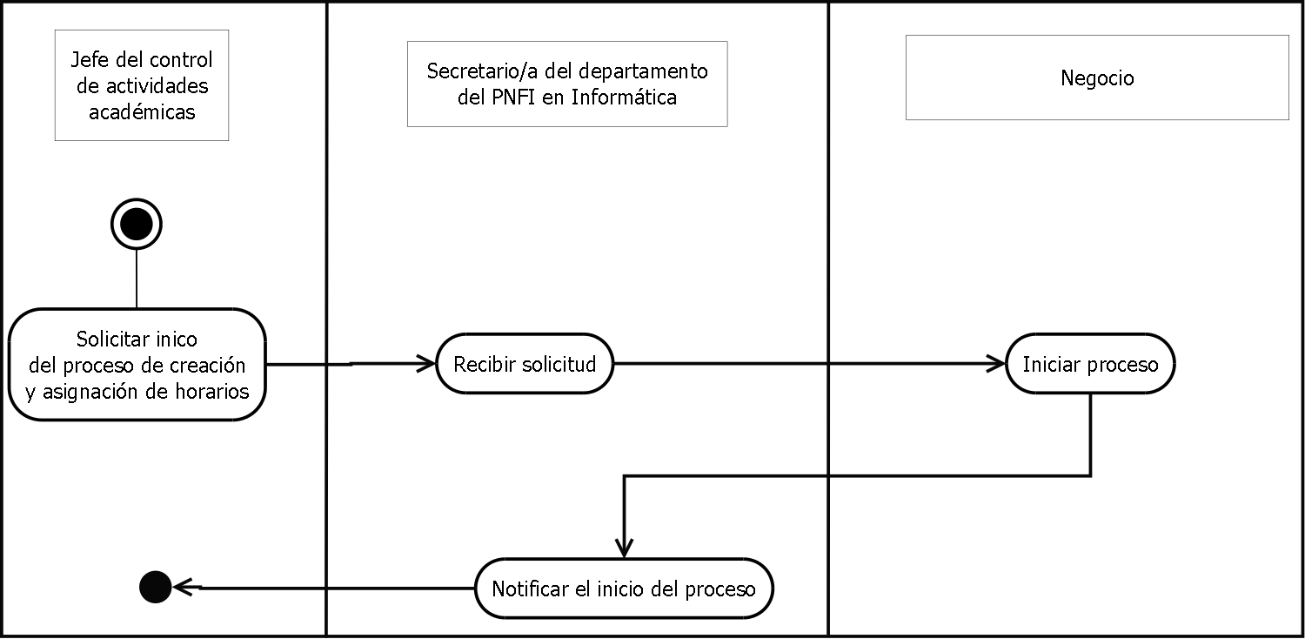
MODELADO DEL NEGOCIO
DIAGRAMAS DE ACTIVIDADES:

Slide 14
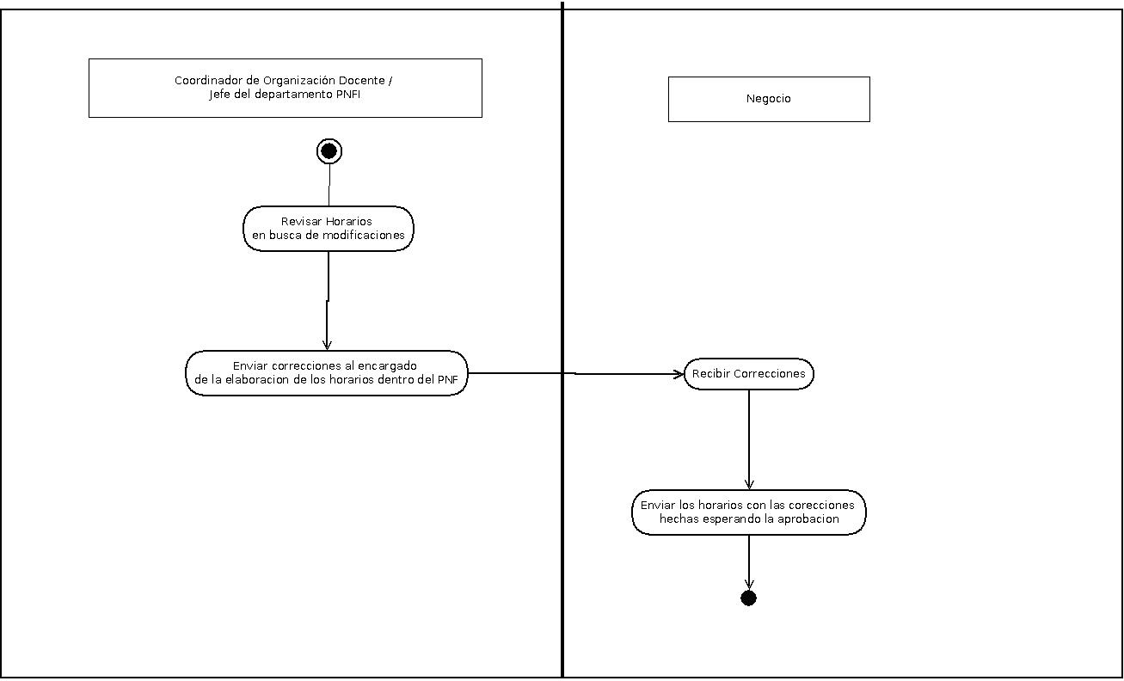
MODELADO DEL NEGOCIO
DIAGRAMAS DE ACTIVIDADES:

Slide 15
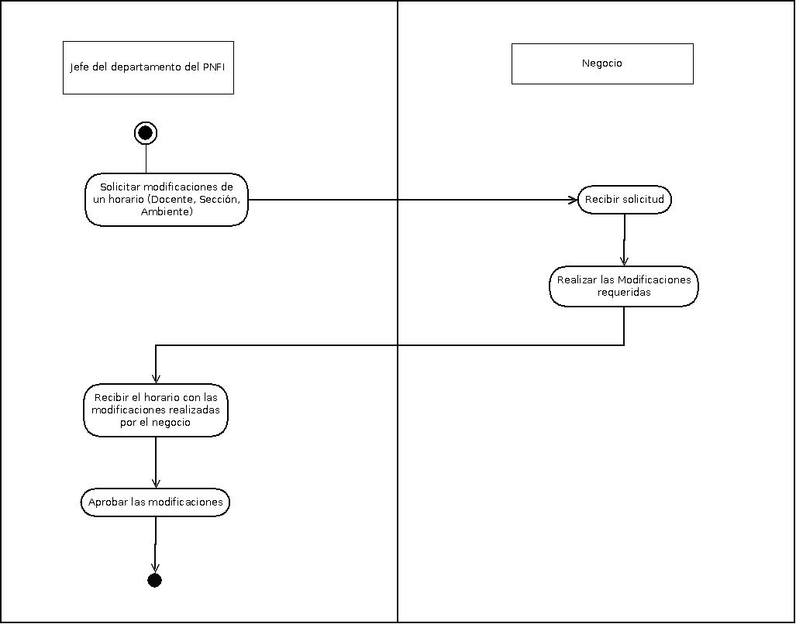
MODELADO DEL NEGOCIO
DIAGRAMAS DE ACTIVIDADES:

Slide 16
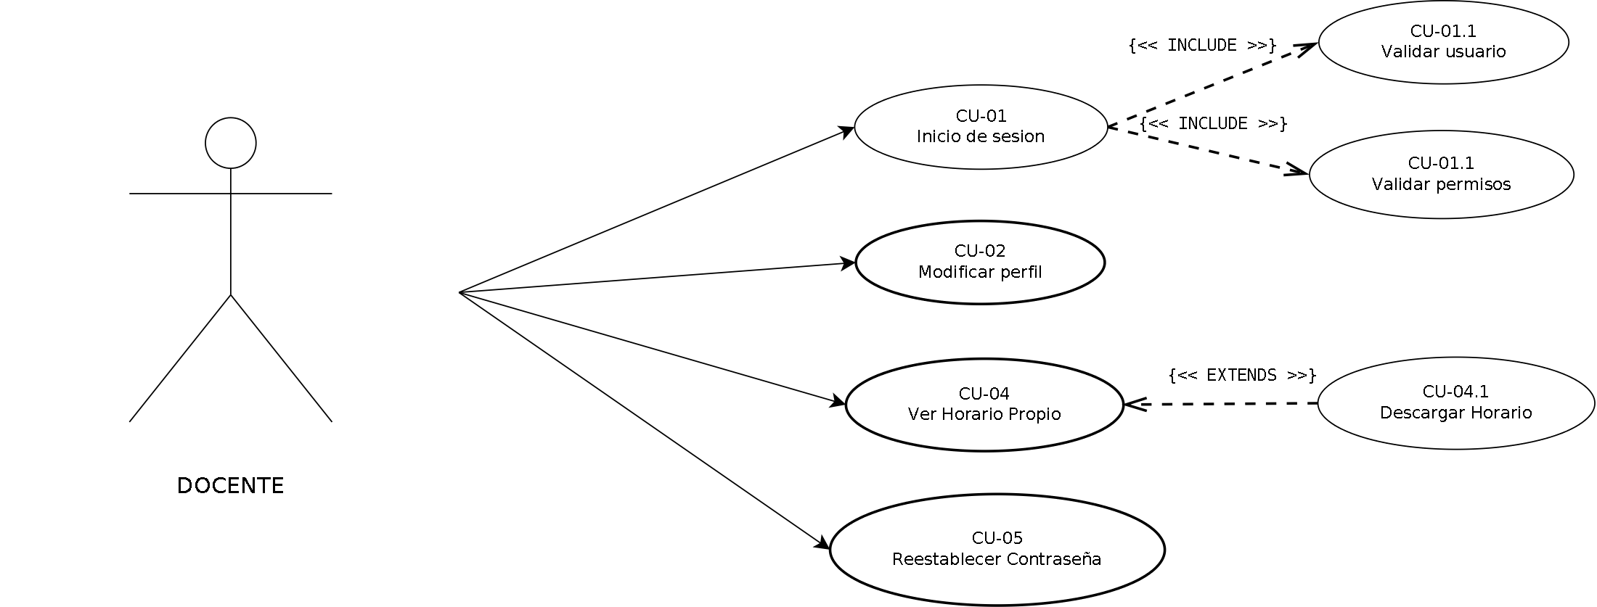
MODELADO DEL SISTEMA
CASOS DE USO:

Slide 17
MODELADO DEL SISTEMA
CASOS DE USO:

Slide 18
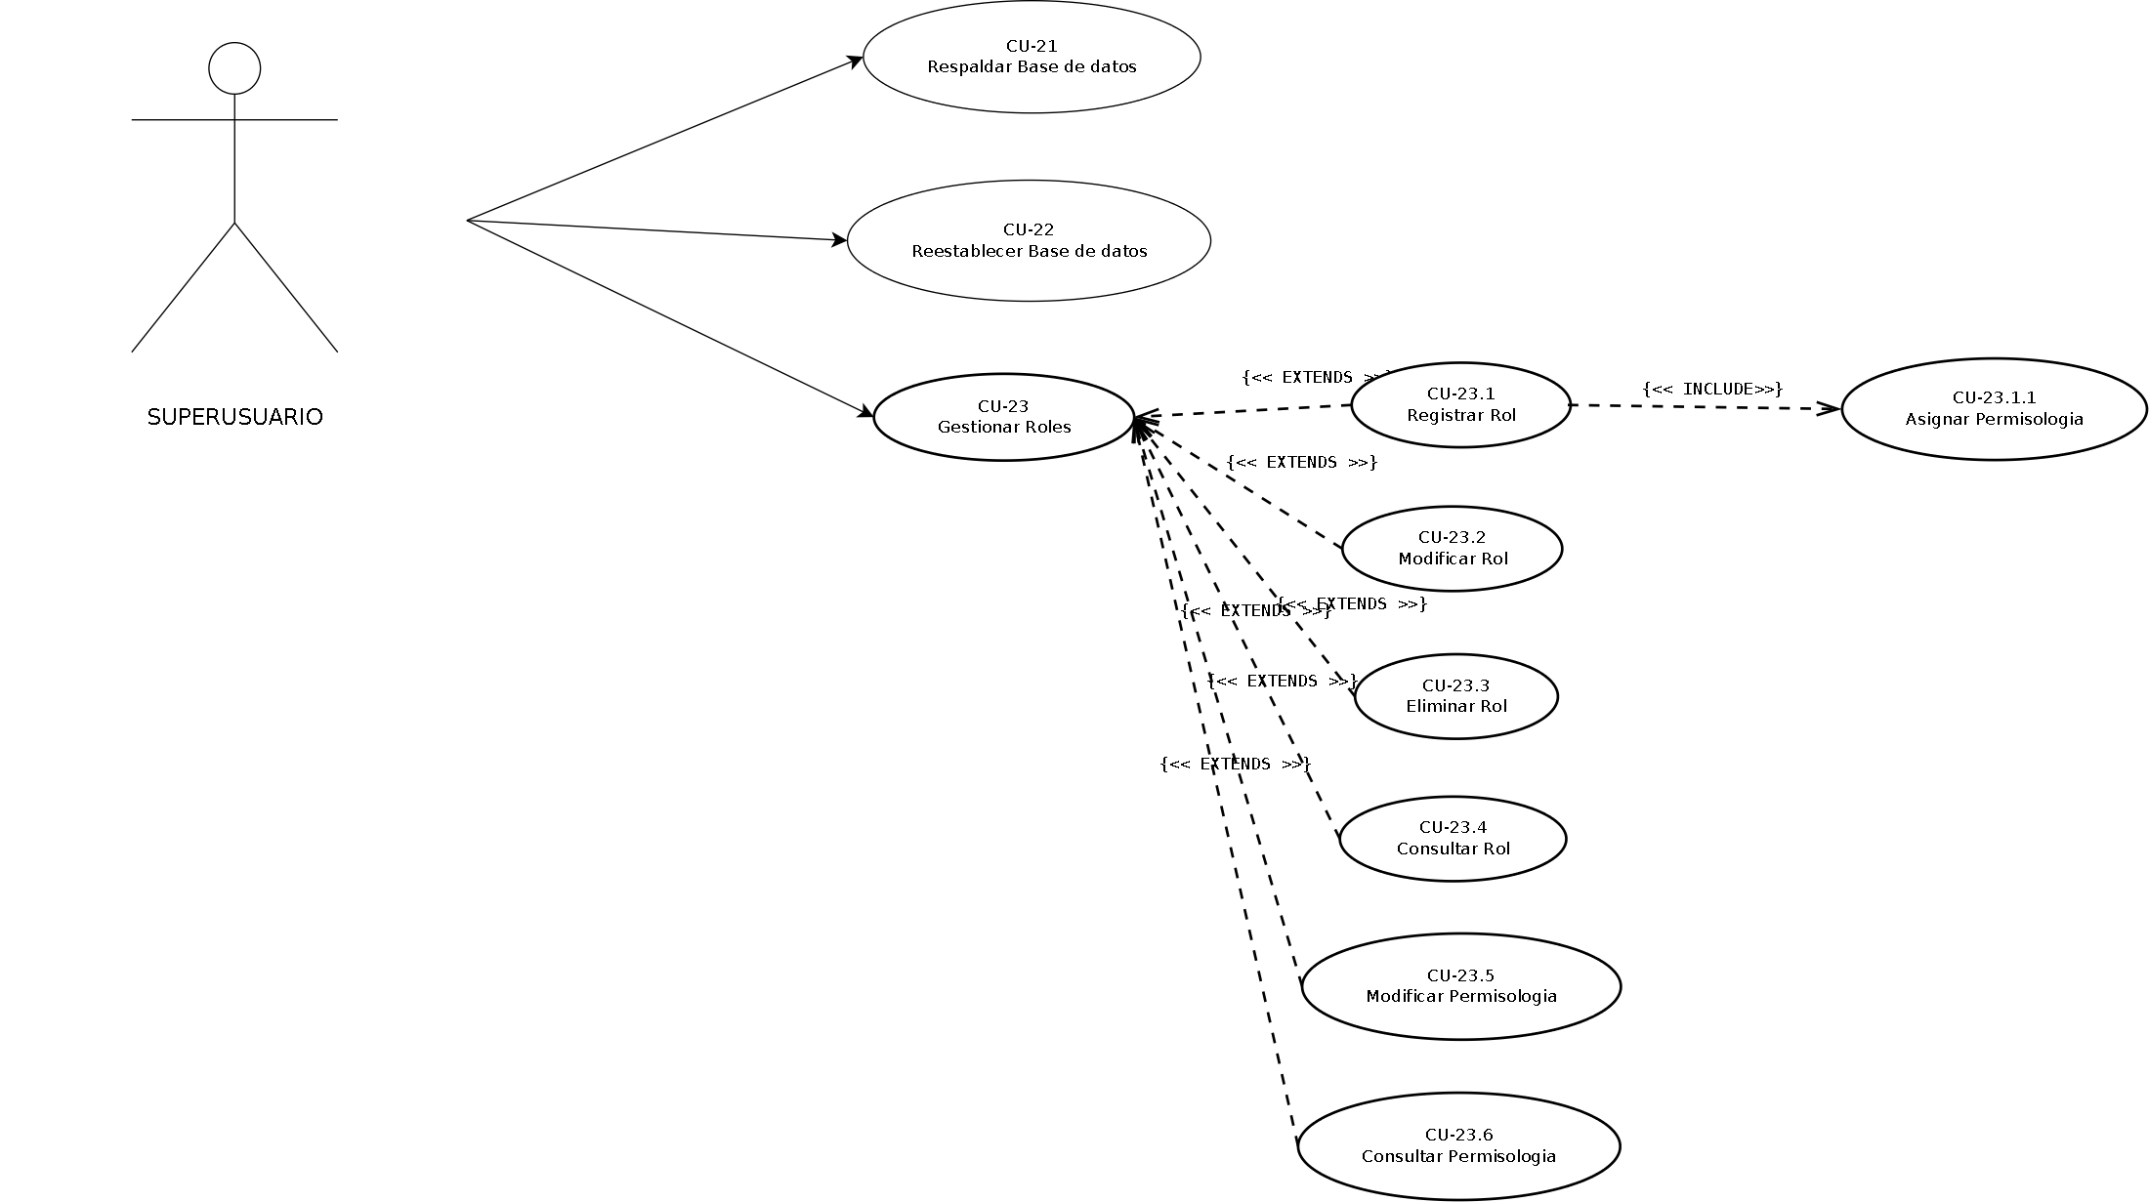
MODELADO DEL SISTEMA
CASOS DE USO:

Slide 19
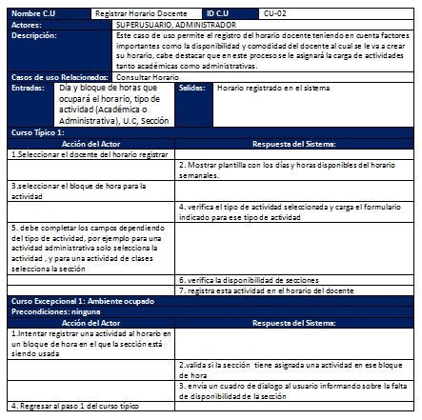
MODELADO DEL SISTEMA
DESCRIPCIÓN DE CASOS DE USO ( IBM ):

Slide 20
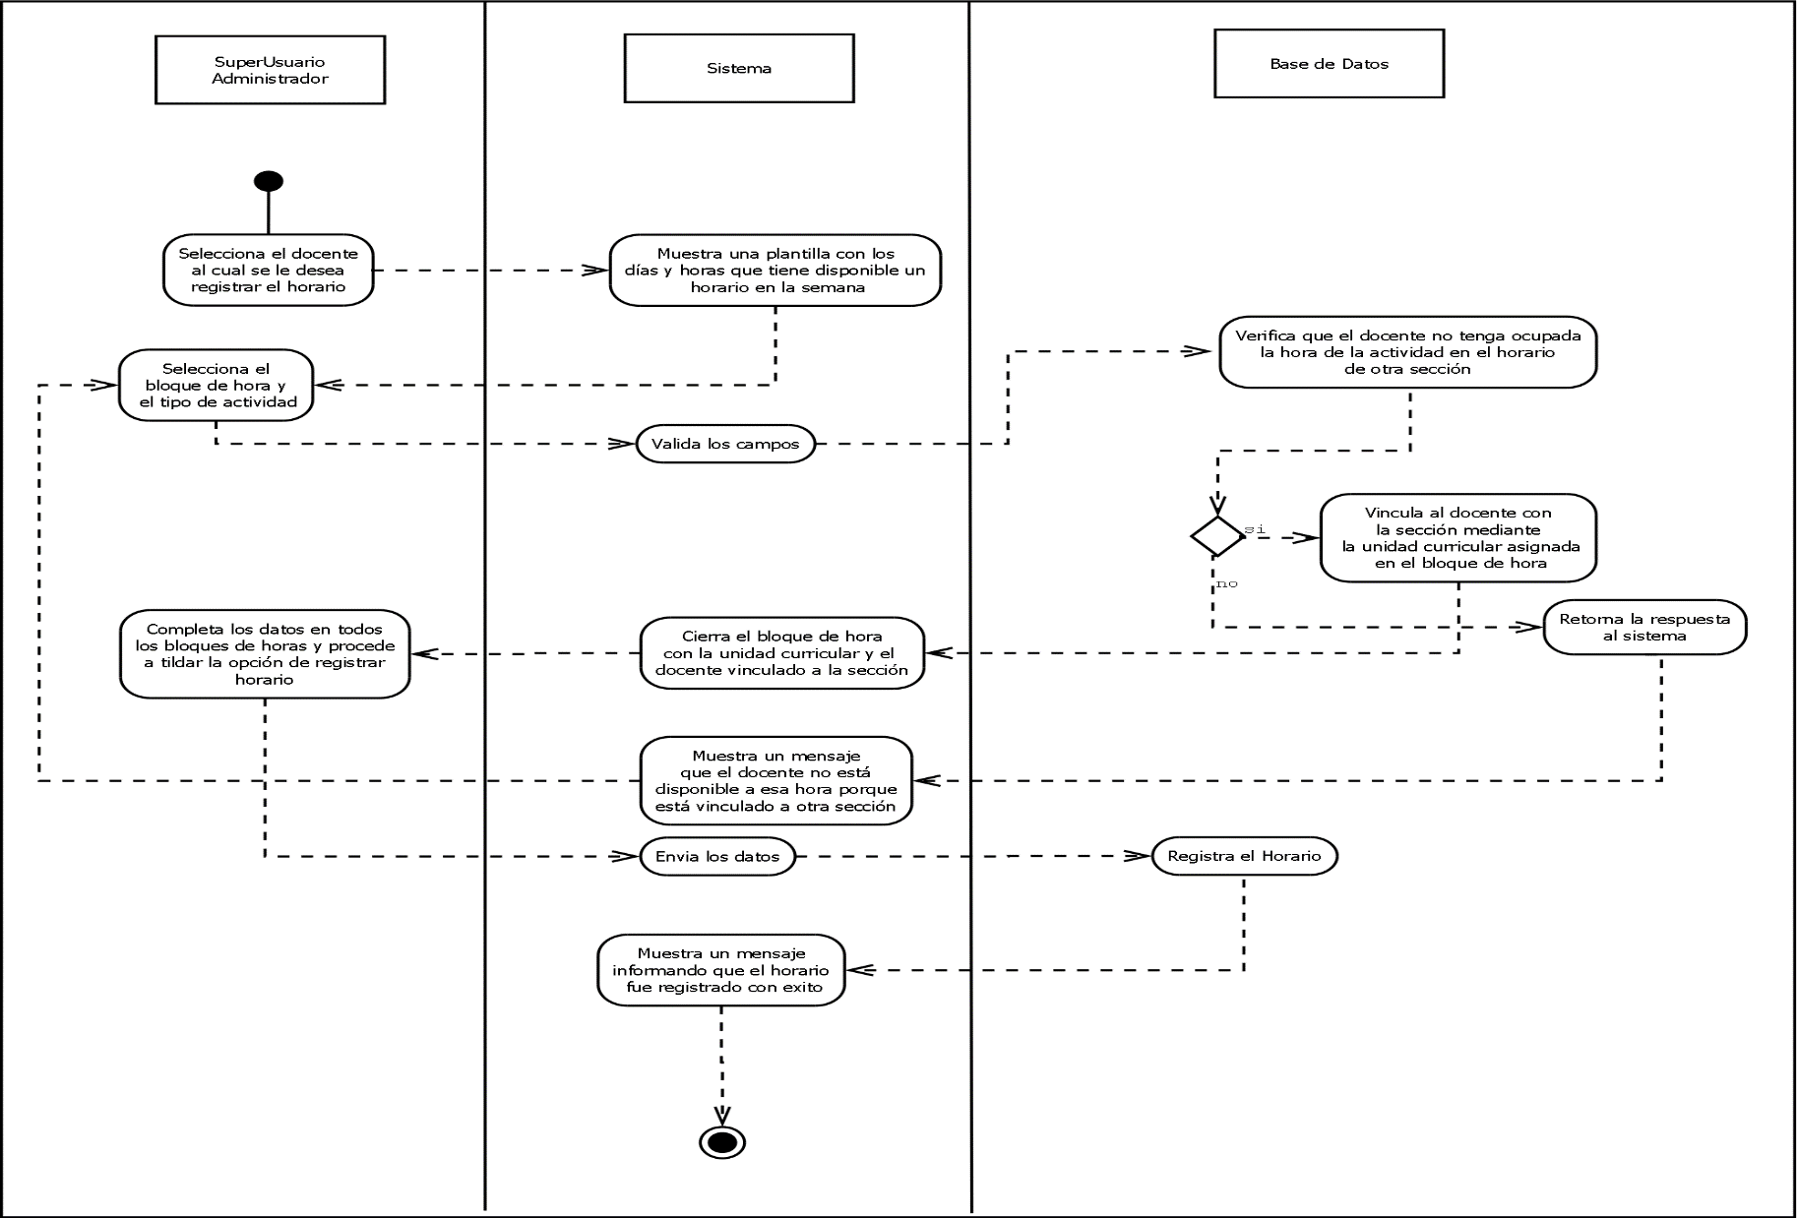
MODELADO DEL SISTEMA
DIAGRAMAS DE ACTIVIDADES: Registrar Horario Docente

Slide 21
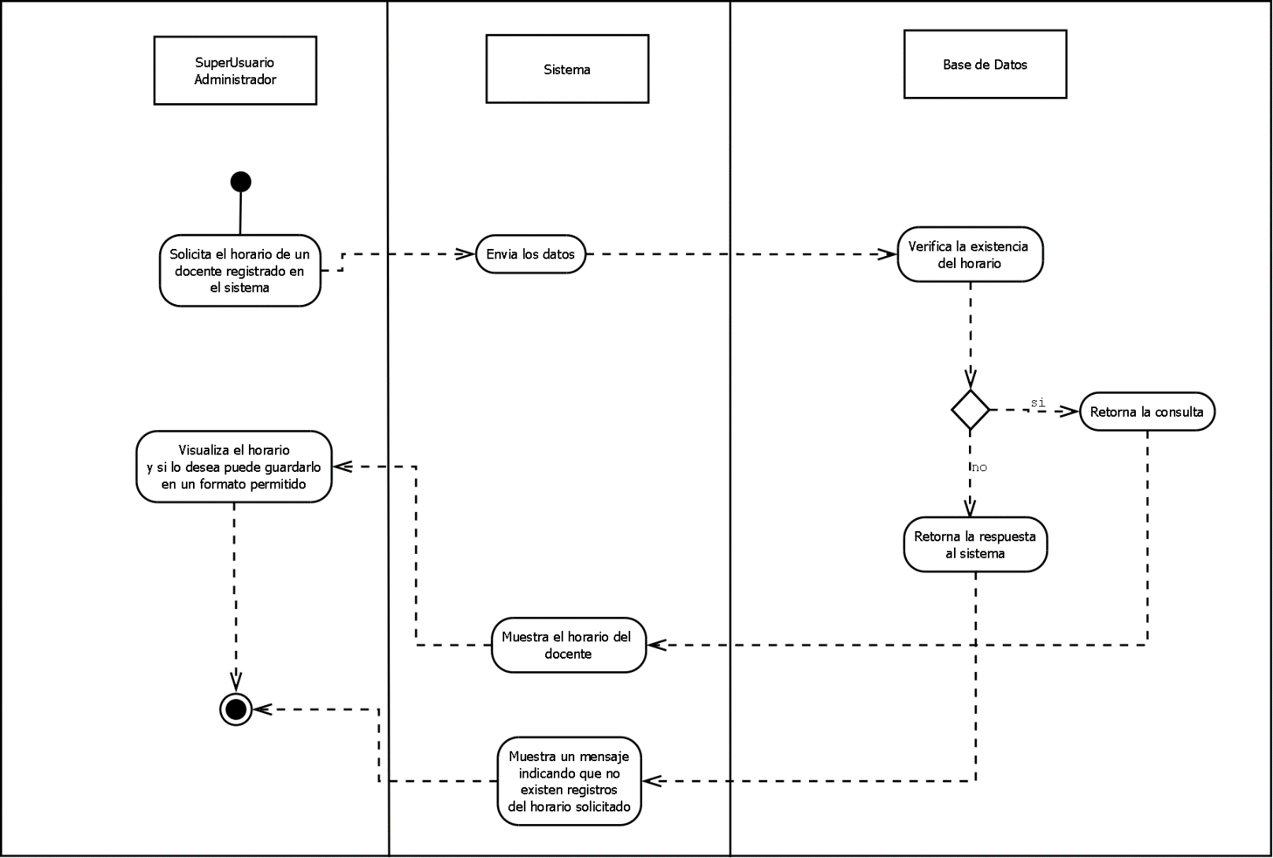
MODELADO DEL SISTEMA
DIAGRAMAS DE ACTIVIDADES: Consultar Horario Docente

Slide 22
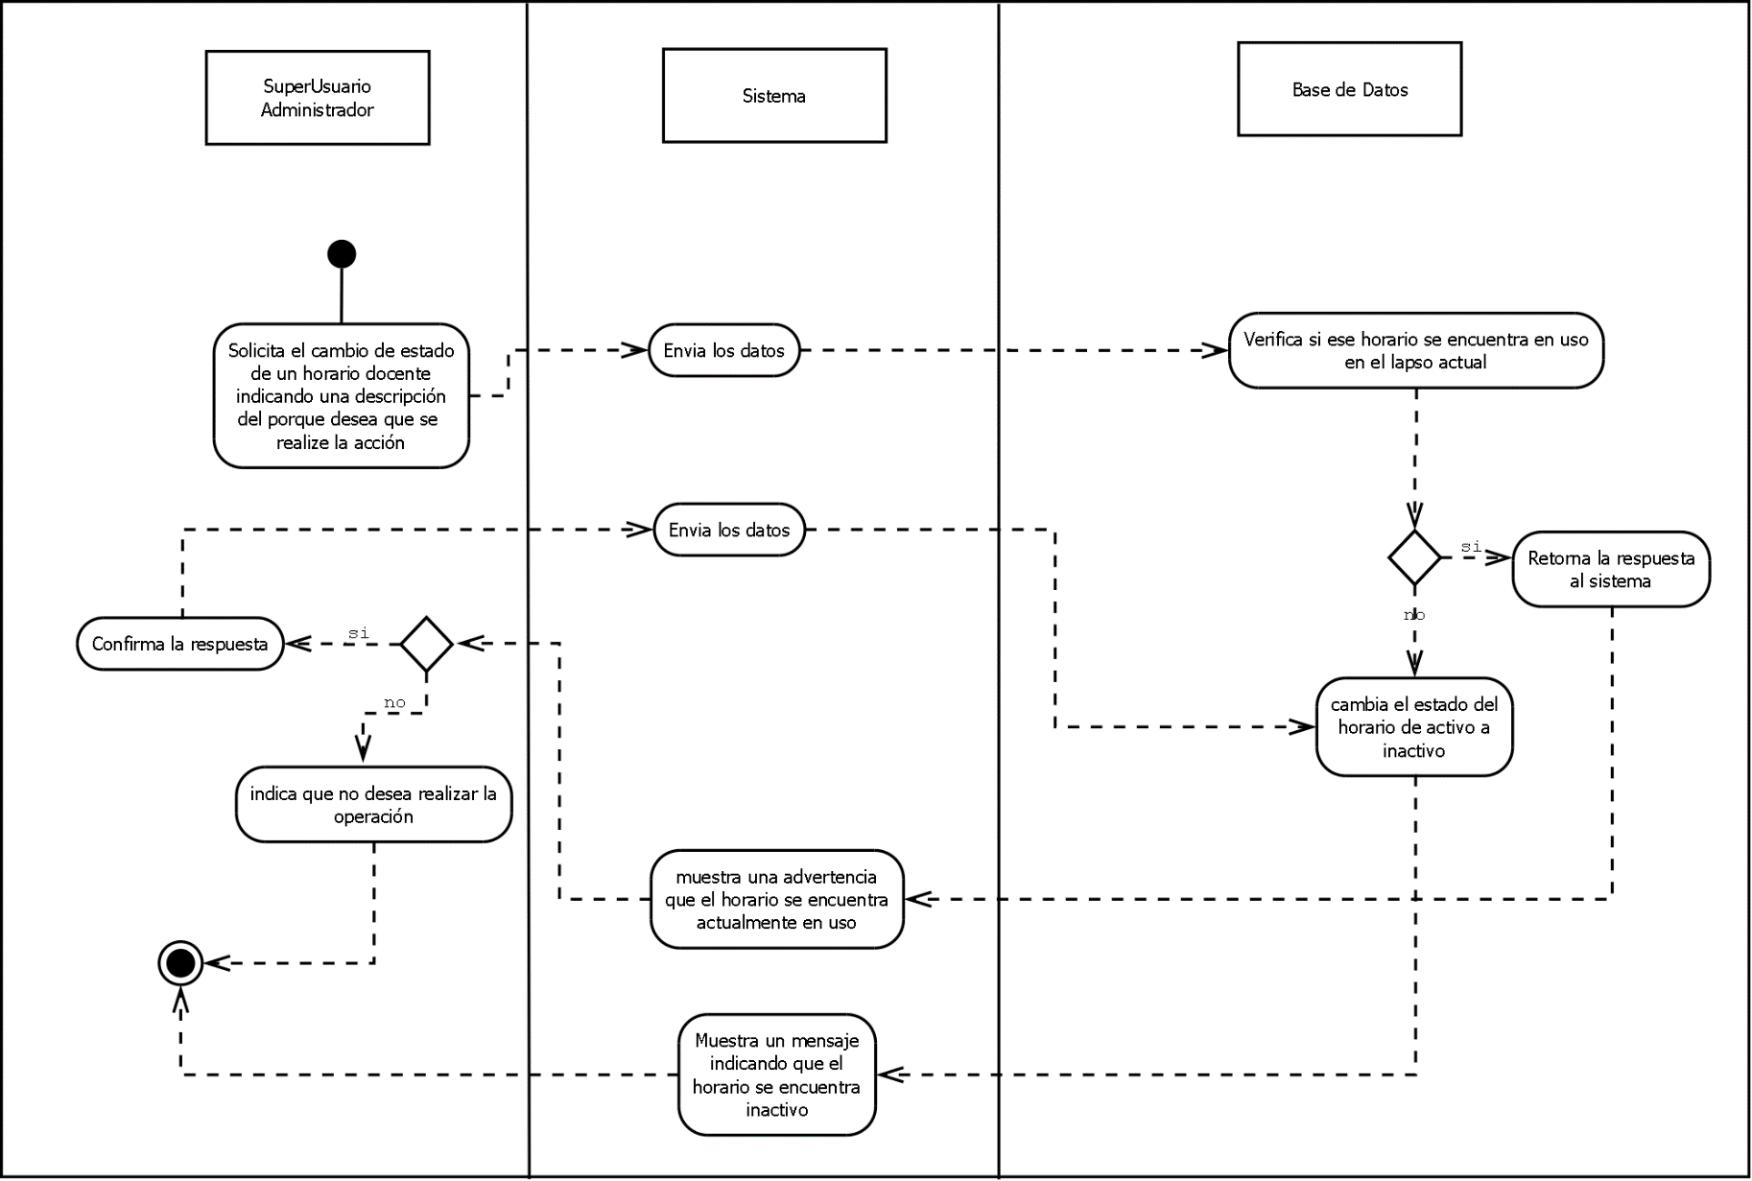
MODELADO DEL SISTEMA
DIAGRAMAS DE ACTIVIDADES: Cambiar estado del Horario Docente

Slide 23
ROLES J.A.D.
ROL | RESPONSABLE | DESCRIPCIÓN
LÍDER DE PROYECTO | Juan Chirinos C.I. 25.627.918 | Debe asegurar que todos los roles de su equipo estén ocupados (Que no falte nadie) también debe asegurar que las reuniones se planifiquen con agenda, y se ejecuten en la secuencia prevista con su línea de tiempo.
ANALISTA | Yesika Betancourt C.I. 25.830.742 | Debe ver, escuchar y tomar nota durante todas las reuniones, resumir y condensar las mismas luego de culminar cada actividad, asegura que el líder de proyecto así como el tutor asesor revisen los apuntes y le realicen las correcciones necesarias, analizar las necesidades del cliente en instrucciones y creación del modelado del sistema.
ADMINISTRADOR DE BD | Juan Chirinos C.I. 25.627.918 | Diseña, desarrolla y administra la base de datos, determina las políticas de respaldo y seguridad a nivel de datos y usuarios, instala y gestiona el manejador de base de datos, realiza auditorias para determinar el buen funcionamiento del sistema, se dedica a preservar la integridad de los datos.
DESARROLLADOR | Yordy Jiménez C.I. 26.136.890 | Es el encargado de transformar el diseño del software en un sistema funcional, deberá tener conocimiento sobre herramientas como html, JavaScript, Php entre otros, debe contar con las habilidades para llevar a cabo el proyecto desde su conceptualización hasta su ejecución.
REPRESENTANTE DEL CLIENTE | Carlos Soto | Tutor Asesor Del Proyecto.

Slide 24
SRS
Este documento describe la especificación de requisitos de software (ERS) del Sistema de Información para la Gestión de Horarios del PNF en Informática de la Universidad Politécnica Territorial del Estado Lara Andrés Eloy Blanco, en el cual se describen los principales requisitos y restricciones planteados por el cliente

Slide 25
REQUISITOS ESPECIFICOS
GESTIONAR AMBIENTES
GESTIONAR EJES
GESTIONAR PNF
GESTIONAR ACTIVIDADES
ADMINISTRATIVAS
GENERAR REPORTES
GESTIONAR ROLES
CONSULTAR BITACORA
RESTABLECER CONTRASEÑA
MODIFICAR PERFIL
VER HORARIO PROPIO
RESPALDAR BASE DE DATOS
RESTABLECER BASE DE DATOS
INICIAR SESION
GESTIONAR HORARIOS
GESTIONAR DOCENTES
GESTIONAR CATEGORIAS DE DOCENTES
GESTIONAR COMISIONES
GESTIONAR DEPENDENCIAS
GESTIONAR SECCIONES
GESTIONAR UNIDADES CURRICULARES

Slide 26
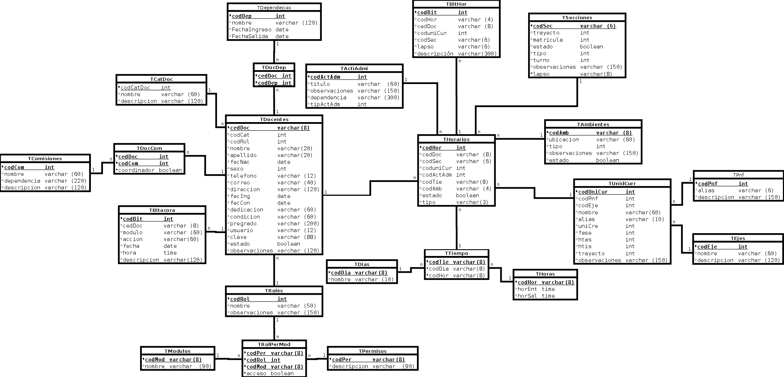

Slide 27
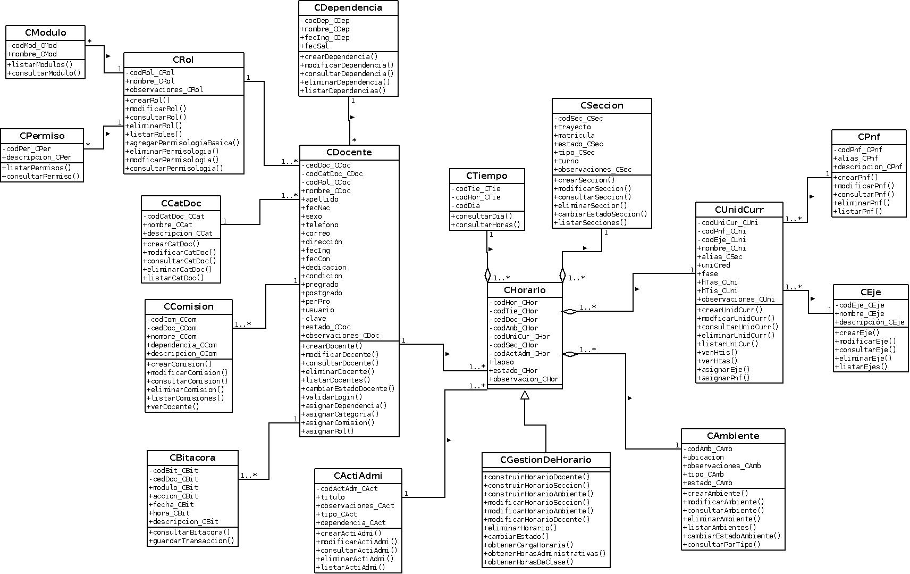

Slide 28
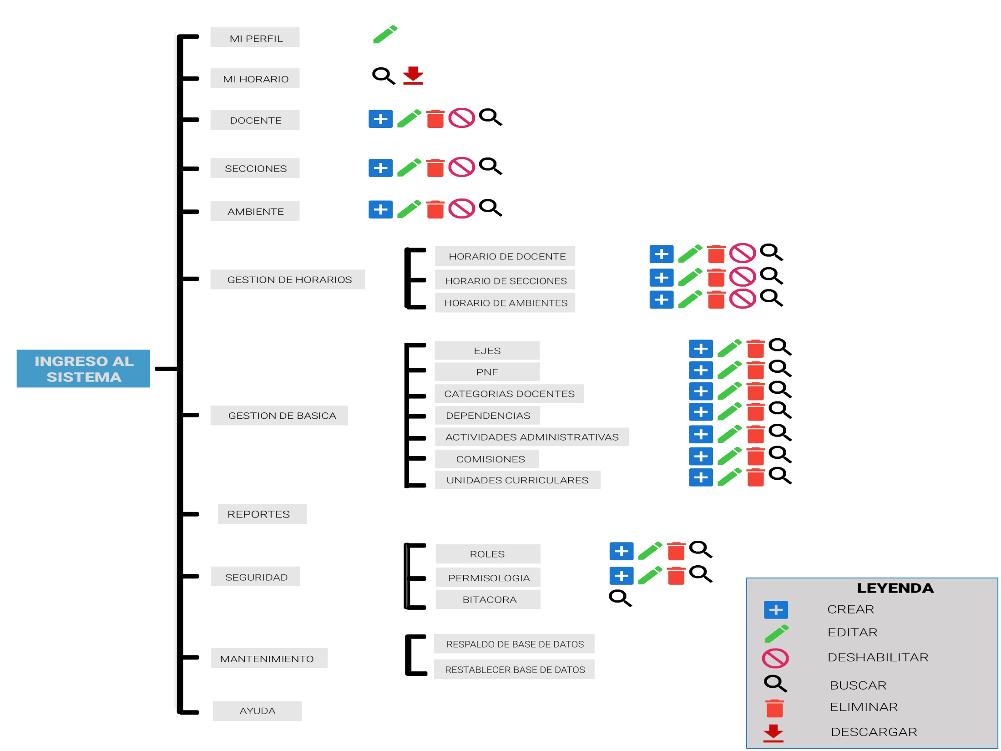

Slide 29
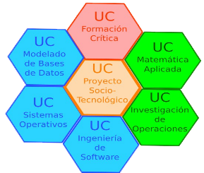
VINCULACIÓN DE PROYECTO
CON OTRAS UNIDADES CURRICULARES

Slide 30



GRACIAS POR SU ATENCIÓN

